Slide 1
TEMA 6
Estimación de parámetros poblacionales
Punto 1
Estadística
Punto 2
Punto 3
Punto 4
Punto 5
INGENIERÍA MULTIMEDIA
Punto 5
Violeta Migallón

Slide 2
TEMA 6
Estimación de parámetros poblacionales
  Introducción
  Intervalos de confianza para un parámetro poblacional (media, desviación típica, proporciones)
  Intervalos de confianza para diferencia de medias
  Tamaño de la muestra y error de estimación (media, proporciones)
  Práctica
Punto 1
Punto 2
Punto 3
Punto 4
Punto 5
Punto 5

Slide 3
TEMA 6
Introducción
Punto 1
La estimación puntual no transmite exactitud, no refleja el tamaño de las muestras, ni el grado de variabilidad de la población
Punto 5
Intervalos de confianza

Slide 4
TEMA 6
Introducción
Punto 1
  [f(x₁ . . ., x_{n}), g(x₁, . . ., x_{n})] es el intervalo de confianza de un parámetro poblacional θ con un coeficiente de confianza (1- α), si el (1- α)·100 por ciento de los intervalos correspondientes a todas las muestras de tamaño n que pueden extraerse al azar de la población contienen al parámetro θ
  A α se le denomina nivel de significación
  A estos intervalos los denotaremos por I_{θ}^{(1- α)100%}
Punto 5

Slide 5
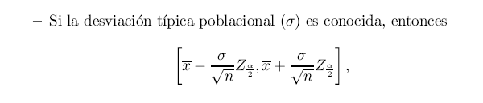
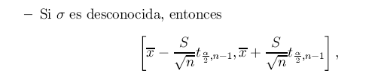
TEMA 6
Intervalos de confianza para un parámetro
Intervalos de confianza para la media (μ)
Punto 1
Punto 2
Suponiendo normalidad
Punto 5
Veamos unos ejemplos

Slide 6
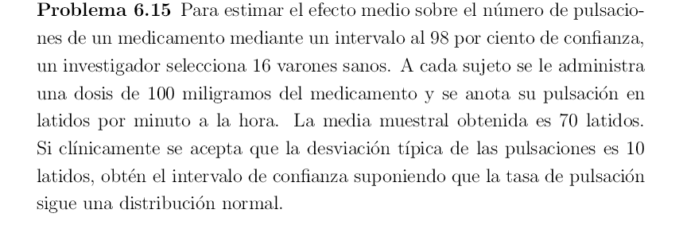
TEMA 6
Intervalos de confianza para un parámetro
Intervalos de confianza para la media (μ)
Punto 1
Punto 2
Ejemplo:
Punto 5

Slide 7

TEMA 6
Intervalos de confianza para un parámetro
Punto 1
Sea μ=media poblacional del número de pulsaciones
usando el medicamento
Punto 2
Punto 5
=70, σ=10, n=16
I_{μ}^{98%}=[64.18413, 75.81587]
Normalidad, Z 0.01=IDF.NORMAL(0.99,0,1)=2.32635

Slide 8
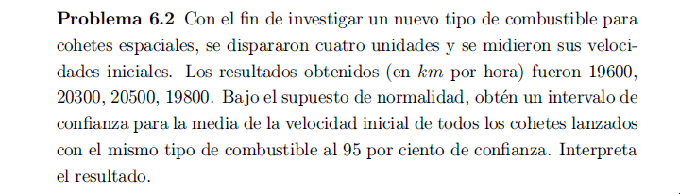
TEMA 6
Intervalos de confianza para un parámetro
Intervalos de confianza para la media (μ)
Punto 1
Punto 2
Ejemplo:
Punto 5

Slide 9
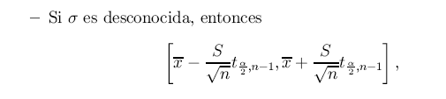

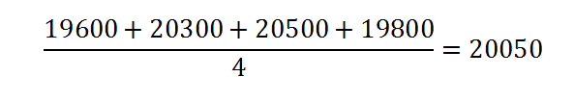
TEMA 6
Intervalos de confianza para un parámetro
Punto 1
Sea μ=velocidad media poblacional de los cohetes
Punto 2
Punto 5
Normalidad,
= 20050, n=4

Slide 10
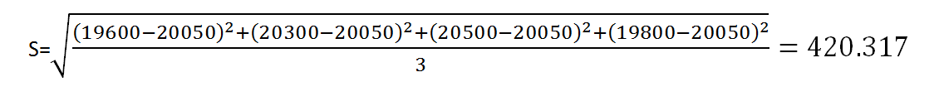
TEMA 6
Intervalos de confianza para un parámetro
Punto 1
Sea μ=velocidad media poblacional de los cohetes
Punto 2
Punto 5
Normalidad,
=20050, S=420.317, n=4
t0.025,3=IDF.T(0.975,3)=3.18245

Slide 11
TEMA 6
Intervalos de confianza para un parámetro
Punto 1
Sea μ=velocidad media poblacional de los cohetes
Punto 2
Punto 5
Normalidad,
=20050, S=420.317, n=4
t0.025,3=3.18245
Directamente
con SPSS
I_{μ}^{95%}=[19381.2, 20718.8]

Slide 12
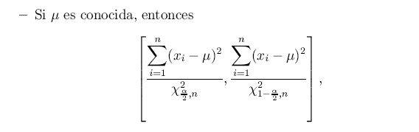
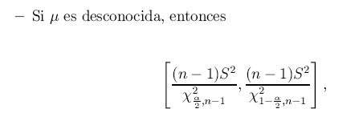
TEMA 6
Intervalos de confianza para un parámetro
Intervalos de confianza para la varianza σ
2
Punto 1
Suponiendo normalidad
Punto 2
Punto 5
Veamos unos ejemplos

Slide 13

TEMA 6
Intervalos de confianza para un parámetro
Intervalos de confianza para la varianza σ²
Punto 1
Ejemplo:
Punto 2
El precio de un determinado móvil en los comercios de una ciudad sigue una distribución normal. Se toma una muestra aleatoria simple de ocho comercios y se observa el precio de dicho artículo, obteniendo las siguientes observaciones: 132, 125, 130, 139, 126, 138, 124, 140. Obtén al nivel de confianza del 95% un intervalo de confianza para la varianza poblacional.
Punto 5
=131.75, S²=43.071, n=8
Χ²_{α/2,n-1}= Χ²_{0.025,7}=IDF.CHISQ(0.975,7)=16.012764
Χ²_{1-(α/2),n-1}= Χ²_{0.975,7}=IDF.CHISQ(0.025,7)=1.689869

Slide 14

TEMA 6
Intervalos de confianza para un parámetro
Intervalos de confianza para la varianza σ²
Punto 1
Ejemplo:
Punto 2
El precio de un determinado móvil en los comercios de una ciudad sigue una distribución normal. Se toma una muestra aleatoria simple de ocho comercios y se observa el precio de dicho artículo, obteniendo las siguientes observaciones: 132, 125, 130, 139, 126, 138, 124, 140. Obtén al nivel de confianza del 95% un intervalo de confianza para la varianza poblacional.
Punto 5
Χ²_{0.025,7}=16.012764
Χ²_{0.975,7}=1.689869
S²=43.071 n-1=7

Slide 15

TEMA 6
Intervalos de confianza para un parámetro
Intervalos de confianza para desviación típica σ
Punto 1
Ejemplo:
Punto 2
El precio de un determinado móvil en los comercios de una ciudad sigue una distribución normal. Se toma una muestra aleatoria simple de ocho comercios y se observa el precio de dicho artículo, obteniendo las siguientes observaciones: 132, 125, 130, 139, 126, 138, 124, 140. Obtén al nivel de confianza del 95% un intervalo de confianza para la desviación típica poblacional.
Punto 5

Slide 16
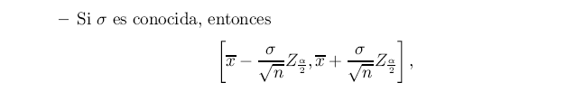

TEMA 6
Intervalos de confianza para un parámetro
Intervalos de confianza para la media (μ)
Punto 1
Punto 2
Muestras grandes (no normal)
Punto 5
Consideraremos una muestra grande cuando su tamaño
sea mayor o igual que 30

Slide 17
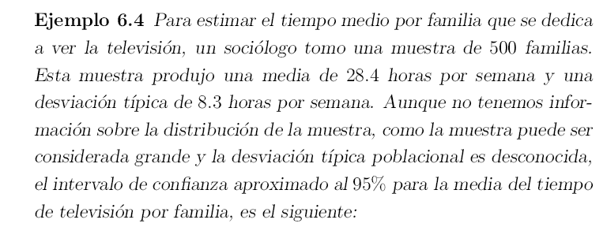
TEMA 6
Intervalos de confianza para un parámetro
Intervalos de confianza para la media (μ)
Punto 1
Punto 2
Muestras grandes (no normal)
Ejemplo:
Punto 5

Slide 18
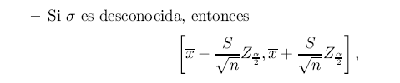


TEMA 6
Intervalos de confianza para un parámetro
μ=tiempo medio de televisión por familia a la semana
Punto 1
Punto 2
Punto 5
I_{μ}^{95%}=[27.67, 29.13]

Slide 19
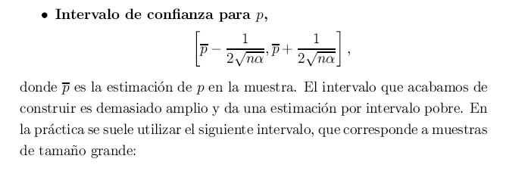
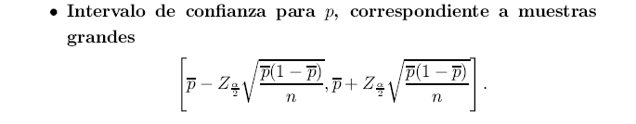
TEMA 6
Intervalos de confianza para un parámetro
Intervalos de confianza para proporciones (p)
Punto 1
Punto 2
Punto 5

Slide 20

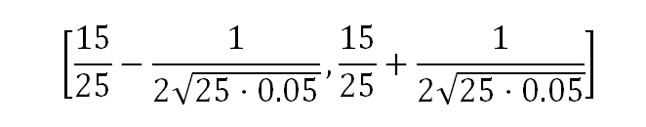
TEMA 6
Intervalos de confianza para un parámetro
Intervalos de confianza para proporciones (p)
Punto 1
Punto 2
Ejemplo: De 25 estudiantes 15 están a favor de realizar evaluación continua. Sea p la proporción poblacional de estudiantes que están a favor de realizar la evaluación continua. Obtén un intervalo de confianza para p al 95 por ciento.
p=15/25; α=0.05; n=25.
Punto 5
_

Slide 21
TEMA 6
Intervalos de confianza para un parámetro
Intervalos de confianza para proporciones (p)
Punto 1
Punto 2
Ejemplo: De 25 estudiantes 15 están a favor de realizar evaluación continua. Sea p la proporción poblacional de estudiantes que están a favor de realizar la evaluación continua. Obtén un intervalo de confianza para p al 95 por ciento.
Punto 5
[0.1527, 1.0472]
I_{p}^{95%} =[0.1527, 1]
Nota: Si el límite inferior del intervalo hubiera dado negativo deberíamos haberlo cambiado por cero ya que las probabilidades toman valores entre cero y uno.

Slide 22
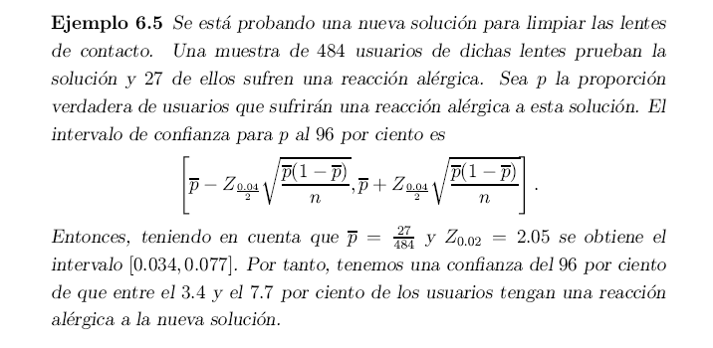
TEMA 6
Intervalos de confianza para un parámetro
Punto 1
Ejemplo:
Punto 2
Punto 5

Slide 23
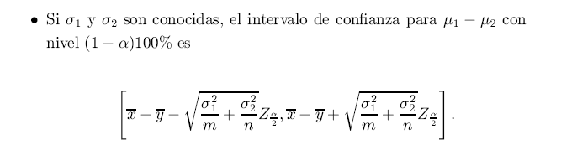
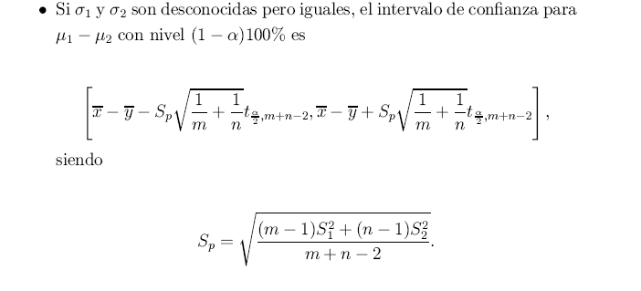
TEMA 6
Intervalos de confianza para diferencia de medias
Intervalos de confianza para µ1-µ2
Punto 1
Bajo normalidad y muestras independientes
Punto 2
Punto 3
Punto 5

Slide 24
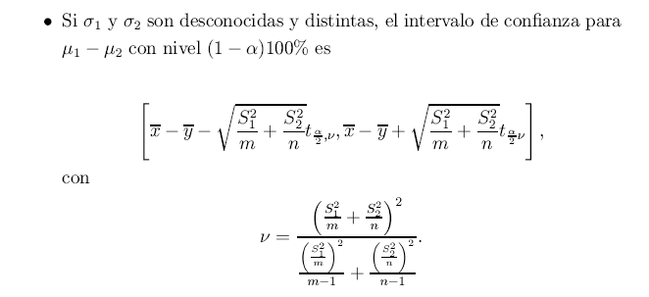
TEMA 6
Intervalos de confianza para diferencia de medias
Intervalos de confianza para µ1-µ2
Punto 1
Bajo normalidad y muestras independientes
Punto 2
Punto 3
Punto 5

Slide 25
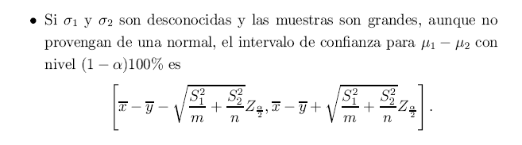
TEMA 6
Intervalos de confianza para diferencia de medias
Intervalos de confianza para µ1-µ2
Punto 1
Sin normalidad y muestras independientes
Punto 2
Punto 3
Punto 5
Veamos algunos ejemplos

Slide 26
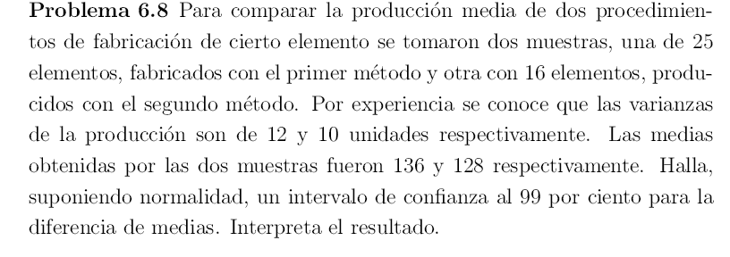
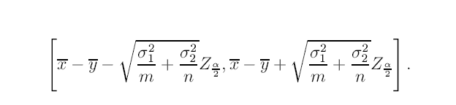
TEMA 6
Intervalos de confianza para diferencia de medias
Ejemplo:
Punto 1
Punto 2
Punto 3
Punto 5
Iμ₁-μ₂^{(1-α)100%}
μ₁=producción media con el primer método
μ₂=producción media con el segundo método
99%

Slide 27
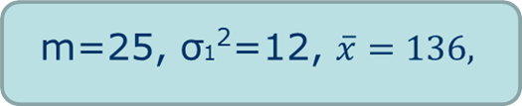
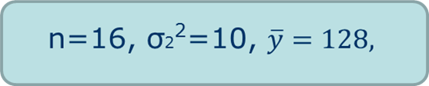
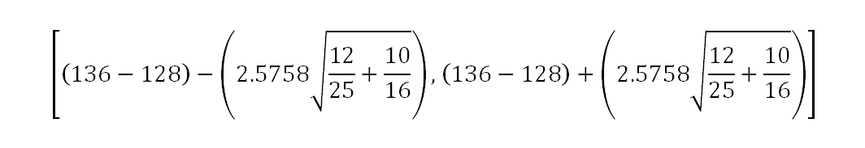
TEMA 6
Intervalos de confianza para diferencia de medias
Punto 1
Punto 2
Punto 3
Punto 5
Zα/2=Z0.01/2=Z0.005=IDF.NORMAL(0.995,0,1)=2.5758
Iμ₁-μ₂^{99%}= [5.29, 10.71]
99%

Slide 28
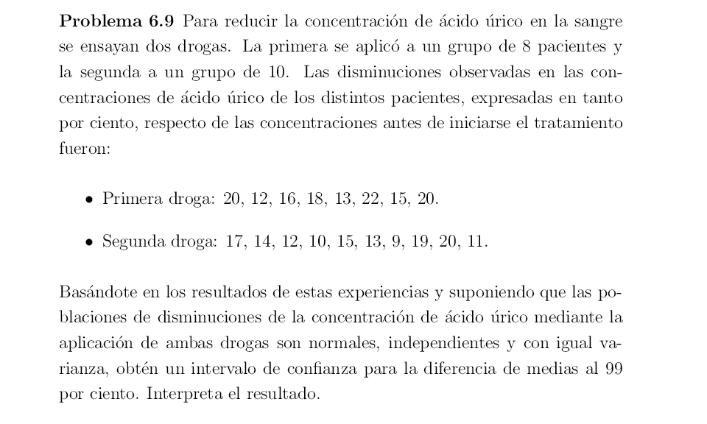
TEMA 6
Intervalos de confianza para diferencia de medias
Ejemplo:
Punto 1
Punto 2
Punto 3
Punto 5

Slide 29


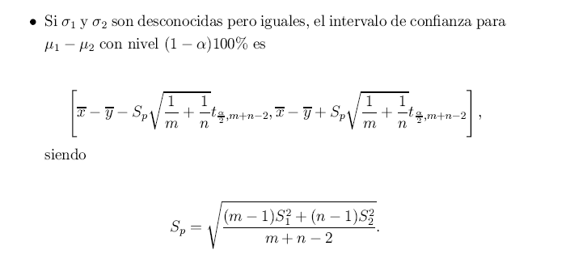
TEMA 6
Intervalos de confianza para diferencia de medias
μ₁=reducción media de concentración de ácido úrico con la primera droga
μ₂=reducción media de concentración de ácido úrico con la segunda droga
Punto 1
Punto 2
Punto 3
Iμ₁-μ₂^{(1-α)100%}
Punto 5

Slide 30
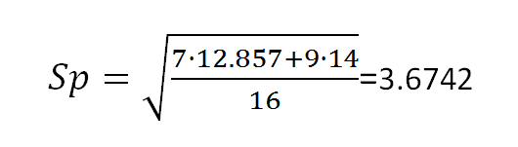


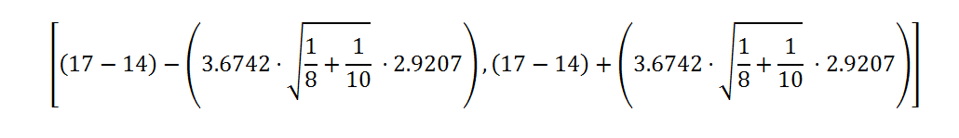
TEMA 6
Intervalos de confianza para diferencia de medias
Punto 1
Punto 2
Punto 3
Punto 5
tα/2,m+n-2=t0.01/2,16=t0.005,16=IDF.T(0.995,16)=2.9207
Iμ₁-μ₂^{99%}=

Slide 31
TEMA 6
Intervalos de confianza para diferencia de medias
Punto 1
Este ejercicio se podría haber resuelto directamente con el SPSS sin hacer los cálculos anteriores
Punto 2
Punto 3
Punto 5
Intervalo para la diferencia de medias de la primera droga menos la segunda al 99%:
Iμ₁-μ₂^{99%}=[-2.09046, 8.09046]

Slide 32
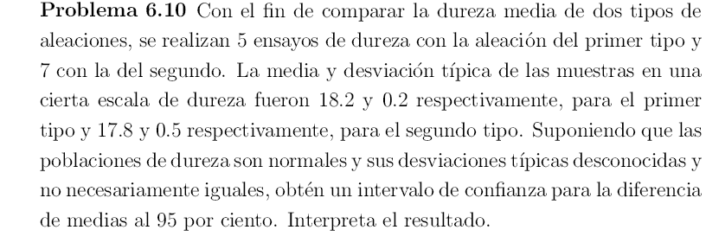
TEMA 6
Intervalos de confianza para diferencia de medias
Ejemplo:
Punto 1
Punto 2
Punto 3
Punto 5
μ₁=dureza media de la aleación del tipo 1
μ₂=dureza media de la aleación del tipo 2
Iμ₁-μ₂^{(1-α)100%}

Slide 33
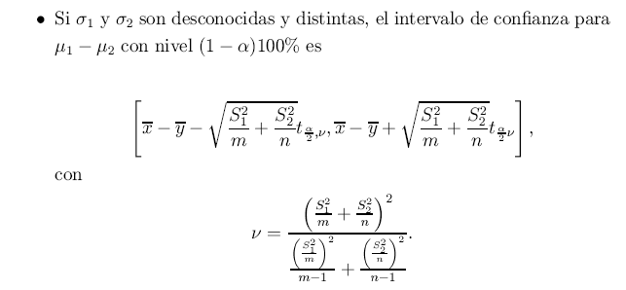
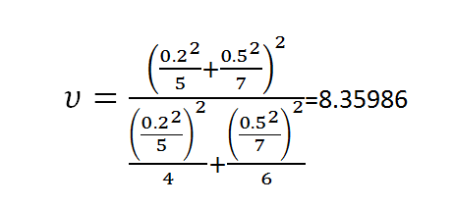


TEMA 6
Intervalos de confianza para diferencia de medias
Punto 1
Punto 2
Punto 3
Punto 5

Slide 34
TEMA 6
Intervalos de confianza para diferencia de medias
Punto 1
Punto 2
Punto 3
Punto 5
tα/2,υ=t0.025,8.35986=IDF.T(0.975, 8.35986)=2.288839

Slide 35
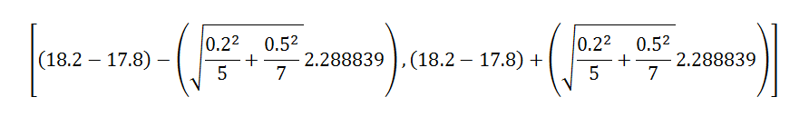
TEMA 6
Intervalos de confianza para diferencia de medias
Punto 1
Punto 2
Punto 3
Punto 5
tα/2,υ=t0.025,8.35986=IDF.T(0.975, 8.35986)=2.288839

Slide 36
TEMA 6
Intervalos de confianza para diferencia de medias
Punto 1
Punto 2
Punto 3
Punto 5
Intervalo para la diferencia de medias de la primera aleación menos la segunda al 95% (redondeando a la segunda cifra decimal)
Iμ₁-μ₂^{95%}=[-0.08, 0.88]

Slide 37
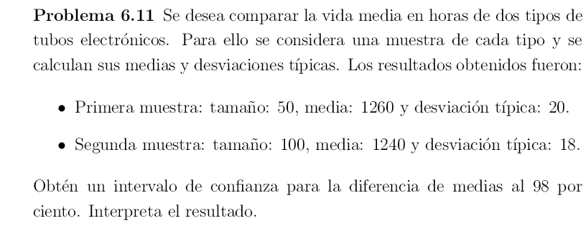
TEMA 6
Intervalos de confianza para diferencia de medias
Ejemplo:
Punto 1
Punto 2
Punto 3
Punto 5
μ₁=vida media en horas de los tubos electrónicos tipo 1
μ₂=vida media en horas de los tubos electrónicos tipo 2
Iμ₁-μ₂^{(1-α)100%}

Slide 38
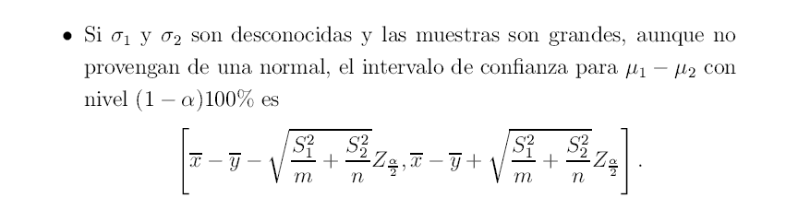
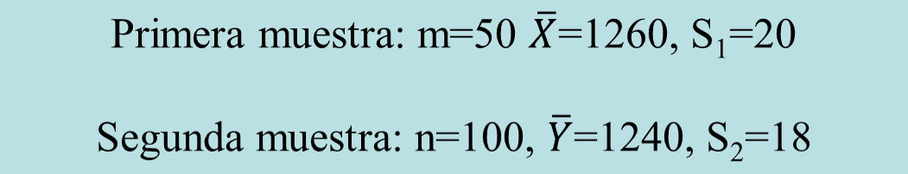
TEMA 6
Intervalos de confianza para diferencia de medias
Punto 1
Punto 2
Punto 3
Punto 5
Zα/2=Z0.02/2=Z0.01=IDF.NORMAL(0.99,0,1)=2.3263

Slide 39
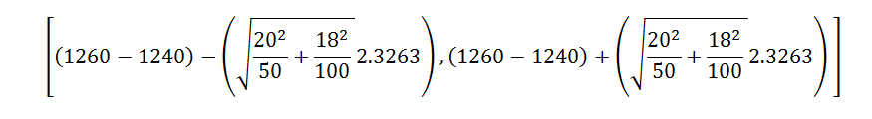
TEMA 6
Intervalos de confianza para diferencia de medias
Punto 1
Punto 2
Punto 3
Punto 5
Intervalo para la diferencia de media de vida del primer tipo menos la del segundo al 98%
Iμ₁-μ₂^{98%}=[12.20, 27.80]

Slide 40
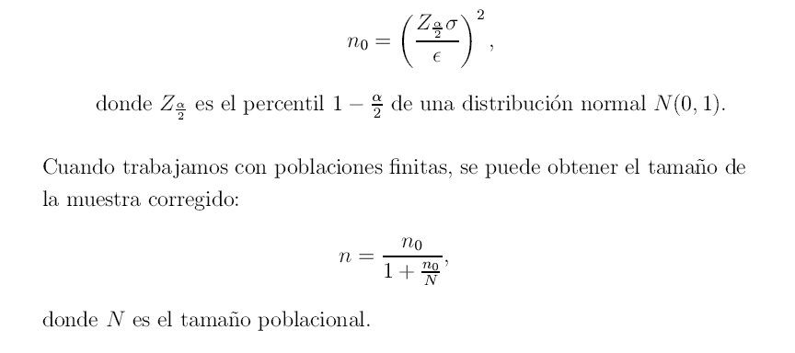
TEMA 6
Tamaño de muestra y error de estimación
Tamaño de muestras para medias
Punto 1
Punto 2
Punto 3
Punto 4
Punto 5

Slide 41
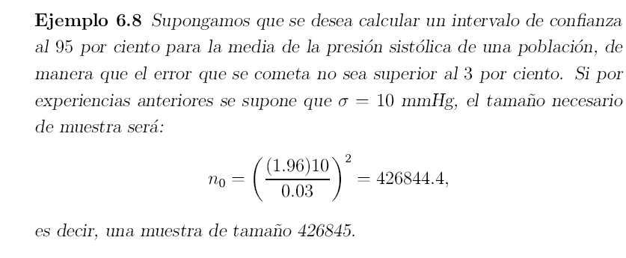
TEMA 6
Tamaño de muestra y error de estimación
Punto 1
Ejemplo: Supongamos que se desea calcular un intervalo de confianza al 95 por ciento para la media de la presión sistólica de una población, de manera que el error que se cometa no sea superior a 0.03. Si por experiencias anteriores se supone que σ=10 mmHg, el tamaño necesario de muestra será:
Punto 2
Punto 3
Punto 4
Punto 5

Slide 42
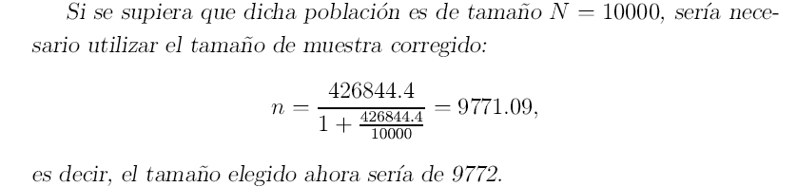
TEMA 6
Tamaño de muestra y error de estimación
Punto 1
Ejemplo (continuación): Si se supiera que dicha población es de tamaño N=10000, sería necesario utilizar el tamaño de muestra corregido:
Punto 2
Punto 3
Punto 4
Punto 5

Slide 43
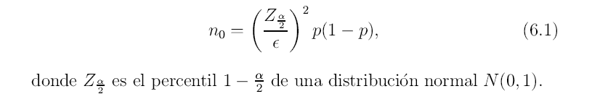
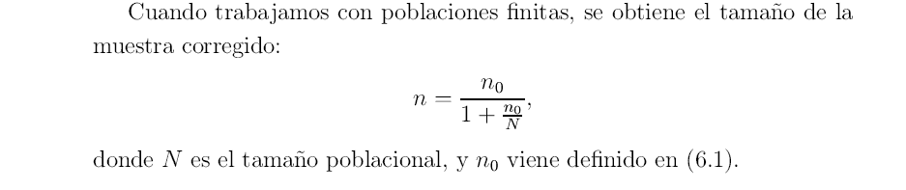
TEMA 6
Tamaño de muestra y error de estimación
Tamaño de muestras para proporciones
Punto 1
Punto 2
Punto 3
*
Punto 4
Punto 5
*

Slide 44
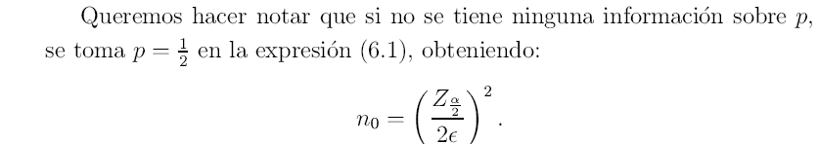
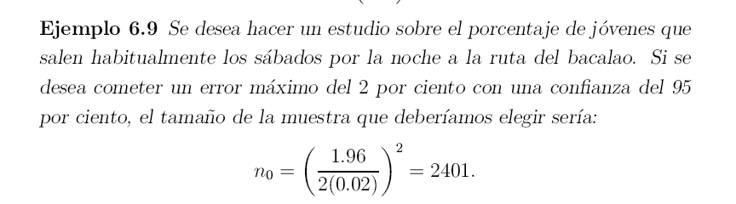
TEMA 6
Tamaño de muestra y error de estimación
Tamaño de muestras para proporciones
Punto 1
Punto 2
*
Punto 3
Punto 4
Punto 5
Ejemplo: Se desea hacer un estudio sobre el porcentaje de jóvenes que utilizan software libre. Si se desea cometer un error máximo del 2 por ciento con una confianza del 95 por ciento, el tamaño de la muestra que deberíamos elegir sería:
Sin información sobre p

Slide 45
TEMA 6
Práctica
Punto 1
Punto 2
Punto 3
Punto 4
Punto 5
HACED LAS ACTIVIDADES PROPUESTAS
EN LA PRÁCTICA DEL TEMA
Punto 5

